Slide 1
Манипулятор
Руководитель Ларионов А.А.
Участники: Наймушин Г.В. Микаберидзе Т.С. Шарапова В.К. Теплов А.С. Казанцев А.А.

Slide 2
Зачем нужен манипулятор?
Он важен людям, ведь существуют проблемы которые не под силу человеку. Манипулятор способен поднимать очень тяжелые предметы и переносить радиоактивные вещества.

Slide 3
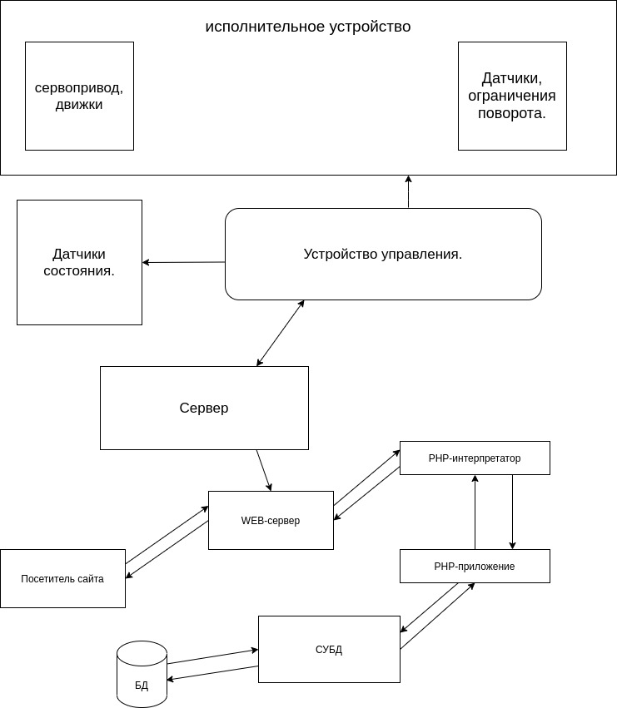
Структурная схема:

Slide 4
Материалы
1. «Arduino Uno» 2. Сервопривод, провода. 3. Raspberry Pi 3.

Slide 5
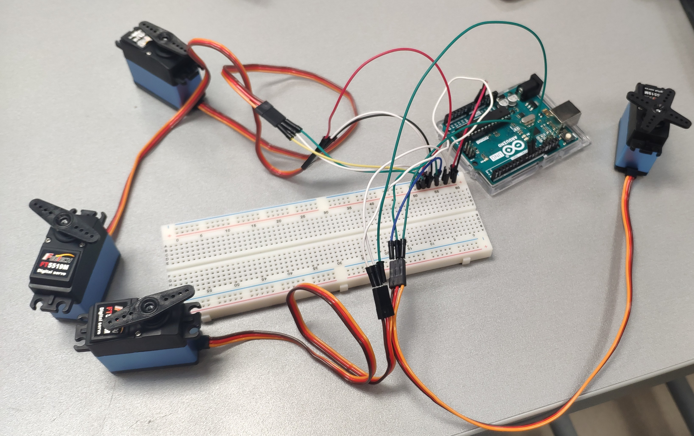
Фото проекта на 07.04.21.

